Slide 1
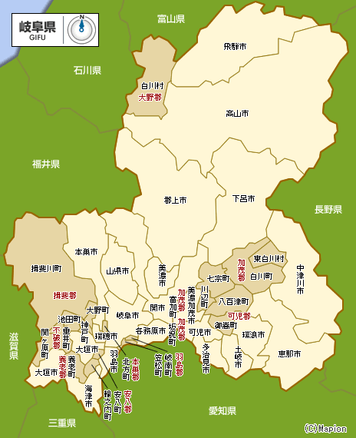
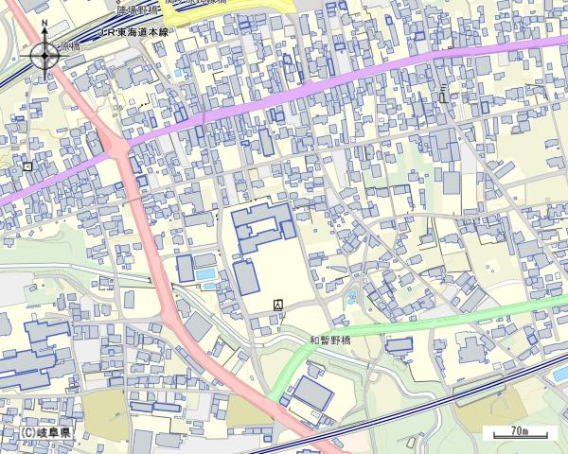
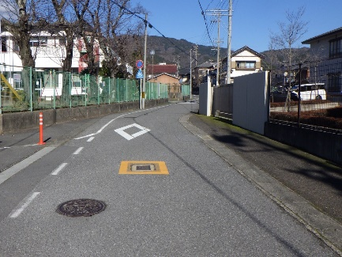
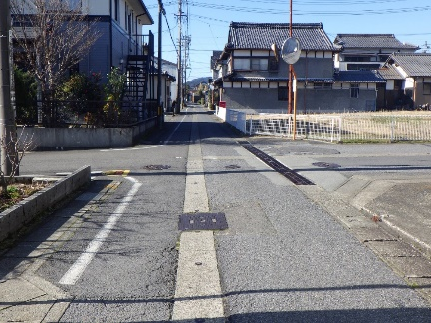
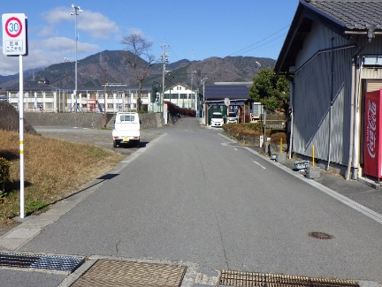
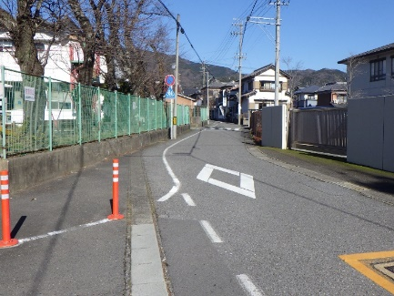
せきがはらちょう
せきがはら
「ゾーン３０プラス」 整備計画（岐阜県関ケ原町 関ケ原地区）
事例●
■地区
位置図
最高速度30km/h区域規制
岐阜県関ケ原町 関ケ原地区
【多い間違い】
・方位がない
・凡例通りの記号、色となっていない。
・予定箇所だが、点線となっていない。
・物理的デバイスのテキストボックスが薄赤色ハッチとなっていない。（強調するため）
・写真方向がない。
・ポンチ絵の背景が公表不可のもの
・学校が黄色ハッチとなっていない。
・写真が不明瞭
公表済みの個票を参照し、作成すること
（国土交通省HP
リンク：生活道路の交通安全対策ポータル - 国土交通省 (mlit.go.jp)）
関ケ原地区
ｿﾞｰﾝ30ﾌﾟﾗｽ看板
路面表示
■主な対策内容
【警察（垂井警察署（TEL：０５８４- ２２ – ０１１０ ）】
・最高速度30km/h区域規制
【道路管理者（関ケ原町産業建設課（TEL：０５８４- ４３ – ３０５４ ）】
・スムーズ横断歩道､イメージハンプ､ｿﾞｰﾝ30ﾌﾟﾗｽ
路面表示、カラー舗装など
【地域（関ケ原小学校、地域住民等）】
・登下校時の見守り活動
イメージハンプ
カラー舗装
２
②
スムーズ横断歩道
④
指定方向外進行禁止規制
１
関ケ原小学校
※ 対策内容の詳細については、上記の問い合わせ先にご連絡ください。
①
■推進体制
横断歩道廃止
・垂井警察署
・関ケ原町
・関ケ原町教育委員会
・関ケ原小学校長、PTA会長
・関ケ原中学校長、PTA会長 など
③
イメージハンプ（狭窄型）
■対策の実施状況
（出典：県域統合型GIS）
①～②登下校時の見守り活動
①
②
③
④
凡例
ゾーン30プラス
ｿﾞｰﾝ30ﾌﾟﾗｽ 看板・路面表示
 | 対策済
 | 対策予定
※破線は整備区域に含まれない道路
物理的デバイス
 | 対策済
 | 対策予定
その他ハード対策
 | 対策済
 | 対策予定
規制等
 | 対策済
 | 対策予定
ソフト対策
 | 実施中
 | 実施予定
スムーズ横断歩道
イメージハンプ
イメージハンプ（狭さく型）
横断歩道の統一化
※ 今後、実施した対策の効果検証を行い、更なる対策の必要性等について検討していきます。（ＰＤＣＡサイクルの継続的な取組）

